Slide 1
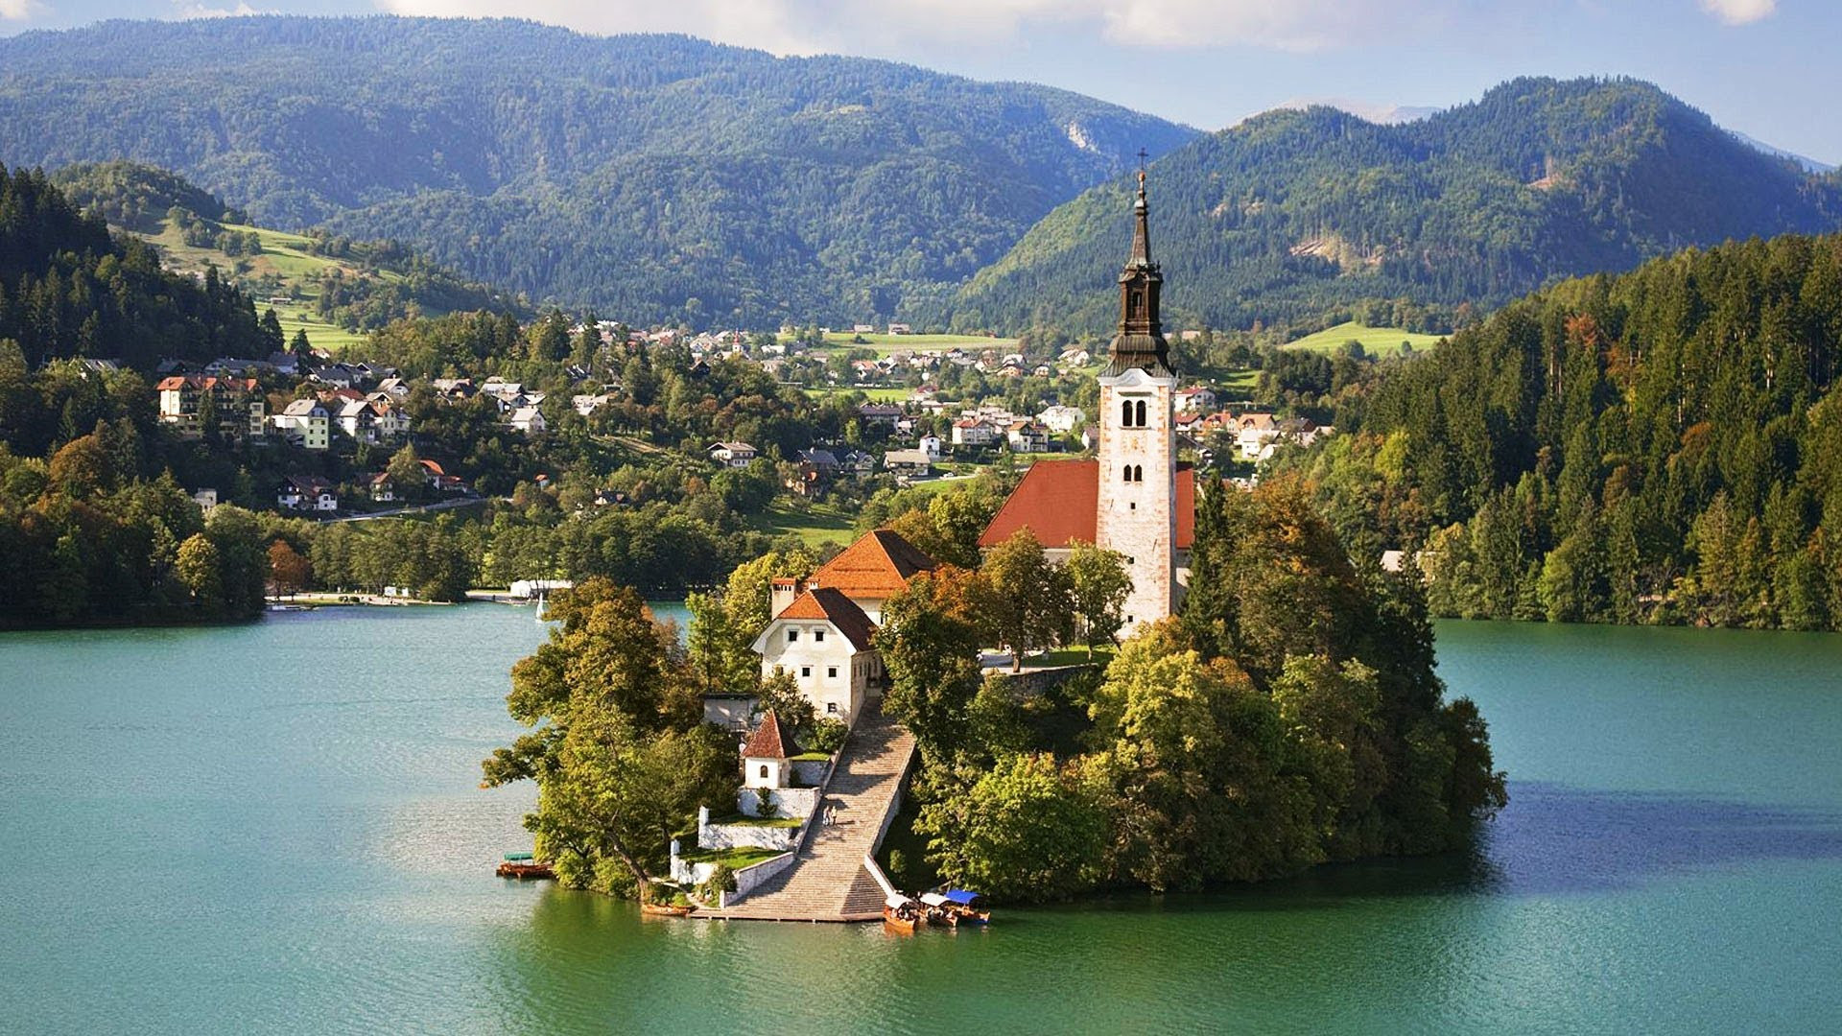
O ETERNO APAIXONADO
transmissão automática

Slide 2
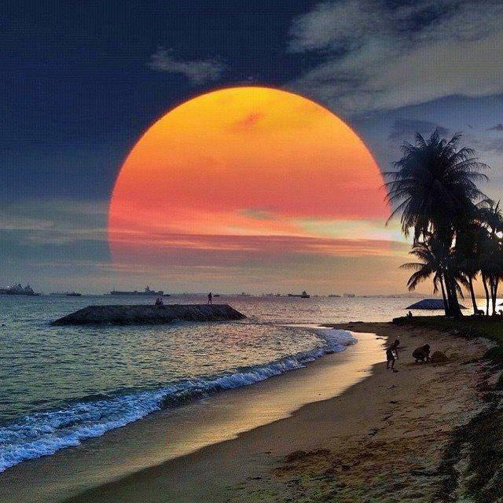
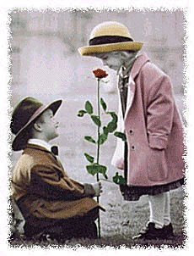
Tudo o que ele mais queria era a calma da noite no seu pensamento. Cheio de mistérios, colheu uma flor no jardim de sua casa e a trouxe aos seus aposentos, admirando-a, em suaves devaneios. Sua mente divagava em sonhos jamais caminhados. Imaginava olhando aquela flor, a mulher amada de quem ele nunca se aproximou, mas, na sua visão, a tinha nos braços, acariciando-a sempre com a lisura que lhe era peculiar, num amor platônico e soberano.

Slide 3
Manteve-se assim por muito tempo, até que, um dia, a viu passar sobre a sua calçada, trajada de uma forma diferente do habitual. Percebendo a mudança, debruçado em sua janela, cumprimentou-a com um sorriso harmonioso, daqueles que transmite algo de aproximação no pensamento, que por si só diz muita coisa de quem quer reciprocidade.

Slide 4
E assim foi mais um dia na vida daquele admirador fervoroso. Mas ele também começou a mudar em suas atitudes, embora silenciosas. Vestia-se melhor, aparou os cabelos e a barba que estava sempre crescida, tentando passar uma imagem mais atraente, para que calasse no pensamento daquela mulher que, para ele, ainda era uma anônima.

Slide 5
Em outro dia, depois que ela passou em frente a sua casa com destino ignorado, desceu rapidamente e foi até o portão da admiradora para saber mais detalhes, queria saber o seu nome. Não achou nenhum indício. Desesperado, perguntou a um garoto vizinho da moradia se sabia o nome daquela mulher. Recebeu como resposta que se tratava da moça por nome Rosa...

Slide 6
Seu coração se encheu de alegria, pois, em seu jardim havia muitas; e, cultivando o seu costume, quando chegava em seu jardim, sempre colhia uma flor que, coincidentemente, tinha o seu nome, e acariciava-a no anonimato e no silêncio do seu quarto de dormir.

Slide 7
Para se aproximar de sua amada, embora sem lhe dirigir a palavra, colheu rosas de seu jardim, colocou em uma caixa, escreveu um cartão com algumas frases de amor e solicitou ao garotinho, seu vizinho, que lhe entregasse, quando chegasse da rua.

Slide 8
Para saber a reação, ficou do outro lado da rua tomando um café na mesa externa do estabelecimento, que tocava músicas românticas e que embalava seus devaneios sublimes, cheios de amor, de poesias e encantamento que tinha pela moça.

Slide 9
A menina-moça Rosa abriu a caixa e olhou as homônimas. Encheu-se de alegria! Ele, observando à distância, travestiu-se em fortes emoções, percebendo que ela havia gostado. Mas... e a aproximação? Era para ele muito perigosa, poderia não o aceitar, pois era uma pessoa madura e aquela moça poderia não retribuir.

Slide 10
Travou-se, então, uma imensa batalha em sua mente com seu pensamento inclinado, fortemente, em passar uma imagem de pessoa mais moça. Foi até o banheiro, apanhou o aparelho de barbear, raspou a barba e tirou o cavanhaque e o bigode. E, olhando-se no espelho, achou que ganhou alguns anos de jovialidade.

Slide 11
No dia seguinte, ficou esperando-a já sobre a calçada e não mais na janela.
Ao aproximar-se a cumprimentou elegantemente, oferecendo uma rosa que estava em suas mãos. “E, com aquele trocadilho meio cafona, próprio de seu tempo, disse: “Uma rosa para outra Rosa”.

Slide 12
Ela aceitou e seguiram caminhando em direção à igreja onde ela fazia oração todos os dias, sabe-se lá por quem.
Ele, para começar a prosa, perguntou para quem seriam suas orações, recebendo como retorno que era para ele, pois tinha também um grande apreço por sua pessoa.

Slide 13
E assim a Rosa se viu nas mãos daquele senhor, protetor de sua vida dali para frente, embalando os seus sonhos para resto de sua vida.

Slide 14

Criação / Produção / Formatação
TONINHO VENDRAMINI
Imagens
Acervo Pessoal / Internet
Músicas
Abertura
Take My Hand
Interpretação
Elvis Presley
Acompanhamento
Romance de Amor
Orquestração
Francis Goya
Encerramento
Sertaneja
Interpretação
Carlos José
ACESSE MEUS ESPAÇOS CULTURAIS E TORNE-SE MEU SEGUIDOR
http://sergrasan.com/toninhovendraminislides/
http://vendraminiletras.blogspot.com
PARTICIPAÇÕES:
ASSOCIAÇÃO DOS POETAS E ESCRITORES DE JUNDIAÍ E REGIÃO.
ACADEMIA NACIONAL DE LETRAS DO PORTAL DO POETA BRASILEIRO ACADÊMICO 28.

